Slide 1
Tutkimuskysymykset
SUB-TITLE
Other important information

Slide 2
Yleisluontoinen esitys ongelmasta
Miksi meillä on DPF ?
Hiukkaspäästöt ovat yksi haitallisimmista dieselmoottorin päästöistä.
Lainsäädännöt asettavat rajoja PN/PM-päästöille.
DPF kerää lähes kaikki hiukkaspäästöt (noen ja tuhkan) dieselmoottorin raakapäästöistä.
Mikä on noen ja tuhkan ero?
Noki on ”puhdasta” hiiltä, joka voidaan poistaa suodattimesta hapettamalla sitä hapen tai typpidioksidin avulla.
Tuhka on palamisjäännöstä, joka voidaan poistaa ainoastaan mekaanisesti.
Miksi DPF:n tila täytyy tuntea?
Noen aktiivinen regenerointi halutaan ajoittaa oikein → liian myöhään on vaarallista, liian usein kuluttaa polttoainetta ja estää koneen käytön regeneroinnin ajaksi.
Väärin arvioitu tuhkan määrä johtaa väärin arvioituun noen määrään → regeneroidaan väärään aikaan.
Miksi se on vaikeaa?
Erilaiset olosuhteet vaikuttavat dieselin palamiseen ja voiteluöljyn kulumiseen →
Vain painehäviötä voidaan mitata.
Tarkka noki-/tuhkamäärä voidaan selvittää ainoastaan irrottamalla ja punnitsemalla DPF. Tämä ei ole mahdollista kenttäkäyttöisille koneille, ja tulos on staattinen, yhden ajanhetken tulos.
Arvioidaan malleilla → epävarmuutta → kuinka epävarmaa?

Slide 3
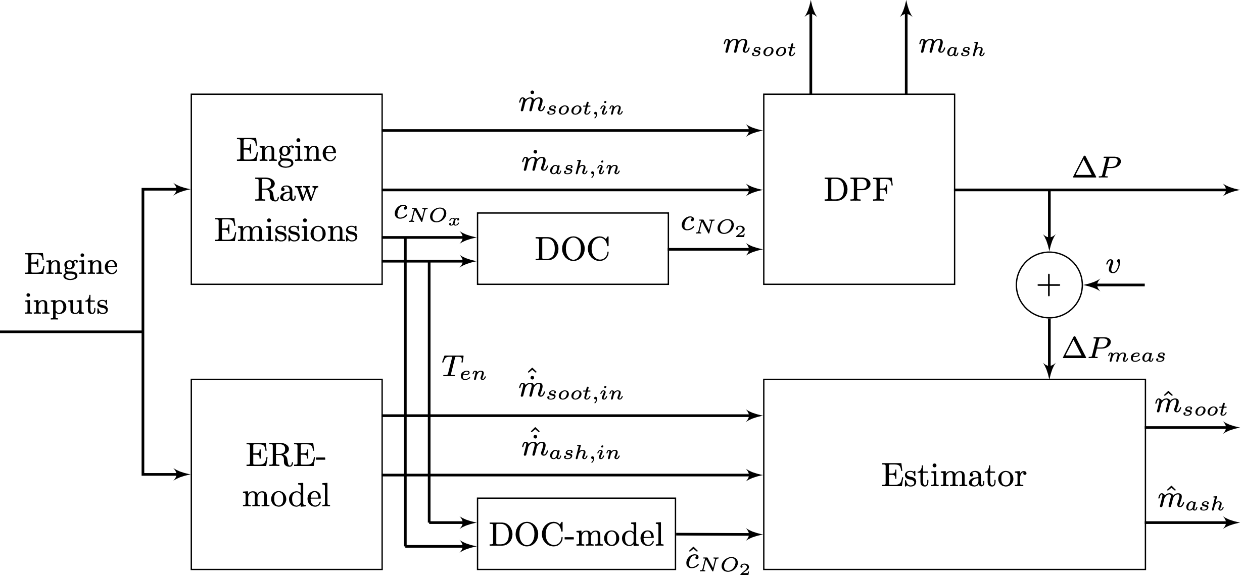
Lohkokaavio
Työssä tarkasteltava systeemi lohkokaavioesityksenä. Estimaattoriin sisäänmenevien satunnaismuuttuja-inputien jakaumat oletetaan työssä tunnetuiksi, mutta niiden vaikutusta estimaattorin ulostulojen jakaumiin halutaan selvittää.
Fyysinen järjestelmä
Mallit, arviot

Slide 4

Tavoite
DPF:ään kerääntyy nokea ja tuhkaa
Työn tavoitteena on suunnitella estimointialgoritmi, jonka ulostulot ovat
Erityisesti jakaumien parametrit tulee tuntea ←→ varianssi kertoo estimaattien luotettavuudesta.
$${\dot{m}}_{soot}\left(t\right)={\dot{m}}_{soot,in}\left(t\right)−{\dot{m}}_{soot,oxi}\left(t\right)$$
$${\dot{m}}_{ash}\left(t\right)={\dot{m}}_{ash,in}\left(t\right)$$
$${\hat{m}}_{soot}∼𝒩\left({\overline{m}}_{soot},σ_{soot}^{2}\right)$$
$${\hat{m}}_{ash}∼𝒩\left({\overline{m}}_{ash},σ_{ash}^{2}\right)$$

Slide 5
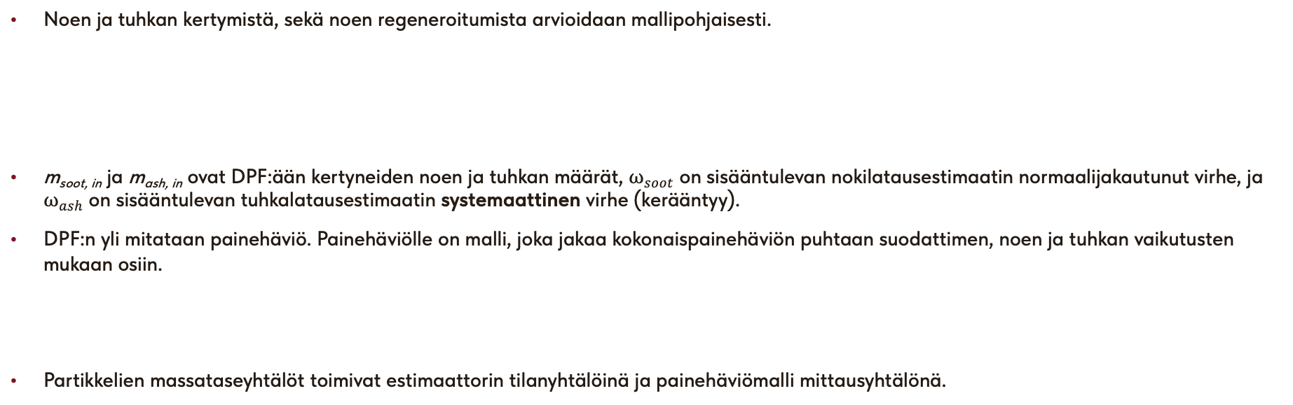
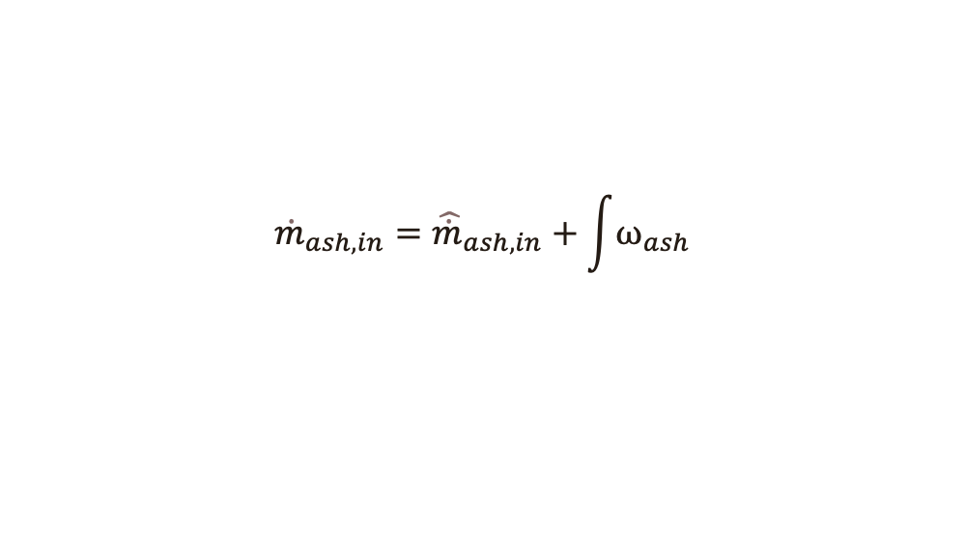
Noen ja tuhkan kertymistä, sekä noen regeneroitumista arvioidaan mallipohjaisesti.
m_{soot, in} ja m_{ash, in} ovat DPF:ään kertyneiden noen ja tuhkan määrät, $ω_{soot}$ on sisääntulevan nokilatausestimaatin normaalijakautunut virhe, ja $ω_{ash}$ on sisääntulevan tuhkalatausestimaatin systemaattinen virhe (kerääntyy).
DPF:n yli mitataan painehäviö. Painehäviölle on malli, joka jakaa kokonaispainehäviön puhtaan suodattimen, noen ja tuhkan vaikutusten mukaan osiin.
Partikkelien massataseyhtälöt toimivat estimaattorin tilanyhtälöinä ja painehäviömalli mittausyhtälönä.
$${\dot{m}}_{soot, in} ={\hat{\dot{m}}}_{soot, in} + ω_{soot}$$
$${\dot{m}}_{ash,in}={\hat{\dot{m}}}_{ash,in}+\int{ω_{ash}}$$
$ΔP_{tot}=ΔP_{inlet}+ ΔP_{outlet}+ΔP_{wall}+ΔP_{soot}+ ΔP_{ash}$

Slide 6
Tutkimuskysymykset
Mikä on suunnitellun estimointimenetelmän noki- ja tuhkaestimaatin tarkkuus?
Estimaattia verrataan punnitustuloksiin.
Kuinka paljon epävarmuus suodattimen sisäänmenevissä noki-, tuhka- ja NO2-pitoisuuksien estimaateissa vaikuttaa noki- ja tuhkalatausestimaattien variansseihin? Kuinka paljon systemaattinen tai satunnaisjakautunut epävarmuus vaikuttaa?
Epävarmuutta on suodattimeen menevät nokipitoisuus, NO2-pitoisuus, pakokaasun lämpötila ja massavirta. Arvioidaan käyttämällä oletuksia epävarmuuksien suuruuksista (estimaattorin häiriömallissa)
Tuhkalatauksen epävarmuus on systemaattista ja integroivaa.
Millaisia menetelmiä noki- ja tuhkalatauksen estimointiin on käytetty kirjallisuudessa?
Ei lopullinen kysymys

